Slide 1
Laboratório REST
Sistemas Distribuídos
2022/01
Professor MsC Vitor Figueiredo

Slide 2
Fundamentos do protocolo HTTP
HTTP
URI
Content Type
Method

Slide 3
HTTP -> URI (Universal Resource Identifier)
Servidor rodando localhost ouvindo a porta 8080
URI
Aplicação A
arquivo_a1
arquivo_a2
arquivo_a3
Aplicação B
arquivo_b1
arquivo_b2
arquivo_b3

Slide 4
HTTP -> URI (Universal Resource Identifier)
resource
resource
Servidor rodando localhost ouvindo a porta 8080
URI
Aplicação A
arquivo_a1
arquivo_a2
arquivo_a3
Aplicação B
arquivo_b1
arquivo_b2
arquivo_b3
resource
resource
resource

Slide 5
HTTP -> URI (Universal Resource Identifier)
http://localhost:8080/estoque/relatorio.html
Servidor rodando localhost ouvindo a porta 8080
URI
estoque
home.html
fornecedor.html
relatorio.html
marketing
index.html
cliente.html
relatorio.html
http://localhost:8080/marketing/relatorio.html

Slide 6
HTTP -> URI (Universal Resource Identifier)
http://localhost:8080/estoque/relatorio.html
Servidor rodando localhost ouvindo a porta 8080
URI
estoque
home.html
fornecedor.html
relatorio.html
marketing
index.html
cliente.html
relatorio.html
http://localhost:8080/marketing/relatorio.html

Slide 7
HTTP -> Content Type
Request
Cliente
Content_Type:”?”
Servidor
BODY:
XML ou JSON ou TXT
resource
Content Type
Response
Content-Type:”?”
resource
BODY:
XML ou JSON ou TXT

Slide 8
HTTP -> Method
Request
Cliente
Method:
GET
POST
PUT
DELETE
Parameter:
id=x;
descricao=y;
valor=z;
...
Servidor
recurso
Method
Response

Slide 9
HTTP -> Method
Método HTTP | Descrição
GET | Requisita a consulta de recurso. Para consultar um recurso específico, o pacote do REQUEST deve conter o respectivo identificador (chave primária).
POST | Requisita a criação de uma recurso. Por exemplo, o registro de um produto no banco de dados. O pacote de REQUEST deve conter os dados para criação do recurso. Estes dados podem estar no corpo do pacote de REQUEST
PUT | Requisica a atualização dos dados de um recurso já existente. Também leva os dados no corpo do pacote de REQUEST
DELETE | Requisica a exclusão do recurso. O identificador do recurso (chave primária) deve estar presente no pacote REQUEST, seja no corpo do pacote ou na própria URI
Method

Slide 10
Exercícios
>Criar pasta c:\LAB
>Baixar e instalar Java Development Kit 11
>Baixar última versão Eclipse: Eclipse IDE for Enterprise Java and Web Devolopers
>Descompactar o zip do Eclipse na pasta criada
>Iniciar o Eclipse

Slide 11
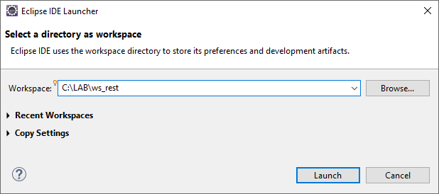
Exercícios
>Selecionar o workspace:

Slide 12
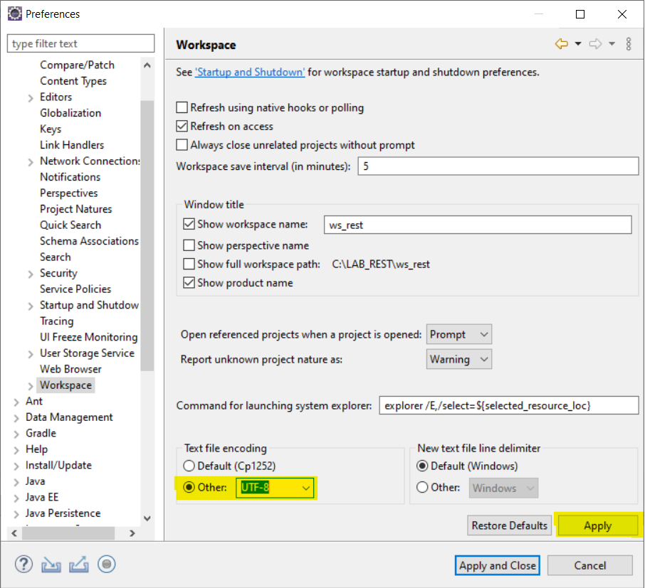
Exercícios
>Configuração inicial no Eclipse (1 de ):
Precisamos configurar o Encoding do Workspace. Clique em Window > Preferences.
Nas opções da esquerda, expandir General, e clique em Workspace:
Em Text file encoding: selecionar Other: UTF-8
Clique Apply

Slide 13
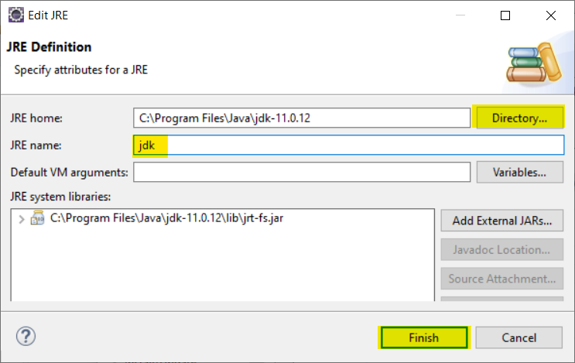
Exercícios
>Configuração inicial no Eclipse (2 de ):
Agora, precisamos configurar o Eclipse para usar o JDK ao invés do JRE.
Nas opções da esquerda, expanda Java e clique em Installed JRE´s
Selecione o JDK instalado
Em JRE Name, digite jdk
Clicar Finish
Clicar Apply

Slide 14
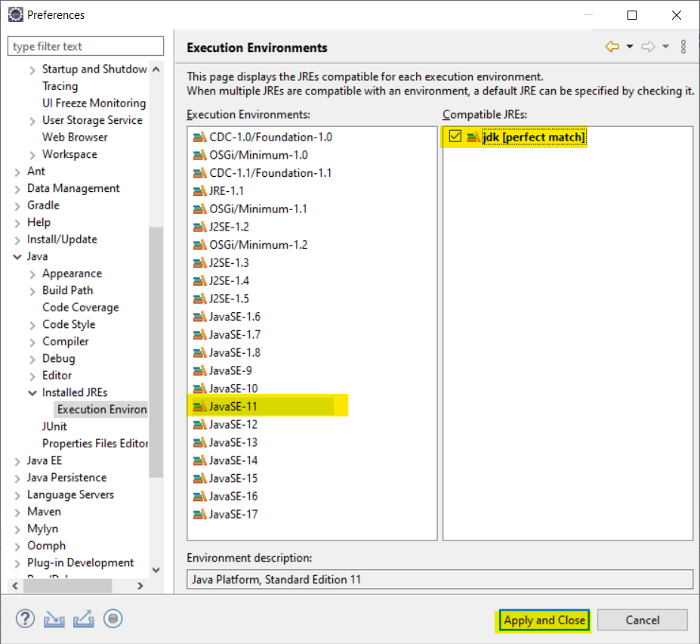
Exercícios
>Configuração inicial no Eclipse (3 de ):
Na coluna lateral da esquerda, expanda “Installed JREs” e selecione “Execution Environment”
Na área “Execution Environments”, selecione JavaSE-11. Na área “Compatible JREs, marque jdk (perfect match)
Clicar Apply and Close

Slide 15


Slide 16
Spring Boot
>Projeto do Spring para tornar o desenvolvimento Spring extremamente simples, tanto Web tanto REST
>Basea-se no conceito CoC -> Convention Over Configuration
>Configurado de projeto intuitivo: selecionamos as dependências e um zip é gerado e importamos pelo Eclipse
>Evita toda confusão do XML do Maven, bibliotecas, versões, configurações.
>Vem com Tomcat embutido

Slide 17
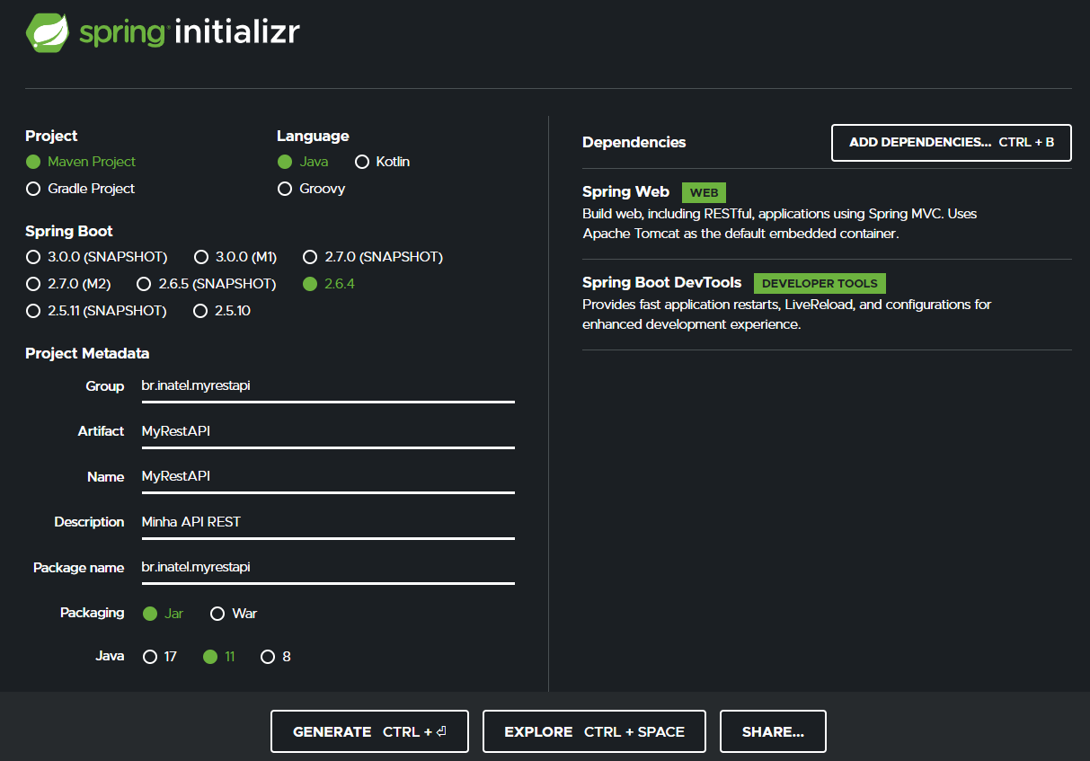
start.spring.io

Slide 18
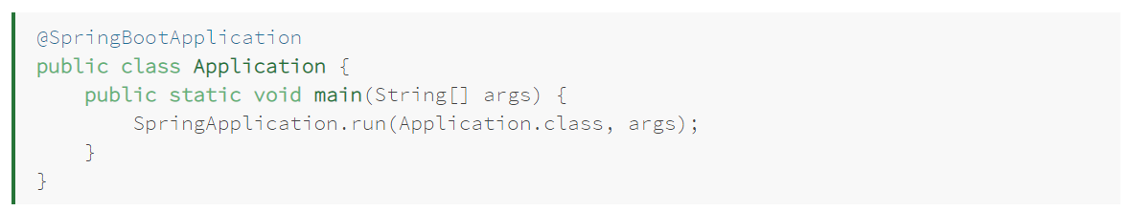
@SpringBootApplication
Executando esta classe, o Spring Boot é iniciado
Run As > Java Application

Slide 19
@SpringBootApplication
Desde o Spring Boot 1.2.0, podemos usar somente a anotação @SpringBootApplication
Ela é combinação de outras três anotações:
@Configuration,
@EnableAutoConfiguration,
@ComponentScan,
com atributos default

Slide 20
Referências sobre Spring Boot
https://start.spring.io/
https://spring.io/learn
https://www.baeldung.com/
https://www.alura.com.br/

Slide 21
Exercícios
>Acessar start.spring.io
>Preencher o formulário segundo a tabela abaixo:
>Clicar em Generate
Project | Maven Project
Language | Java
Spring Boot | 2.6.4
Dependencies
Spring Web
Spring Boot Dev Tools
Project Metadata: | Group | br.inatel.myrestapi
 | Artifact | MyRestAPI
 | Name | MyRestAPI
 | Description | Minha API Rest
 | Package name | br.inatel.myrestapi
 | Packaging | Jar
 | Java | 11

Slide 22
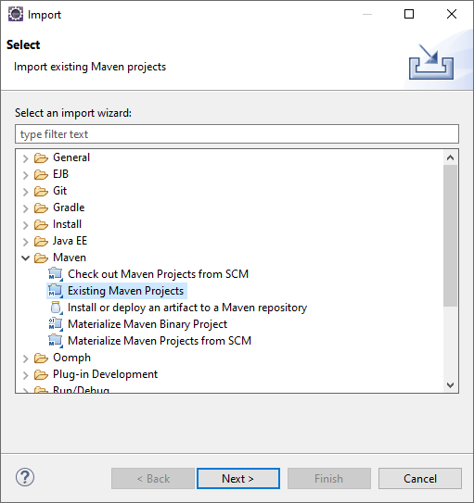
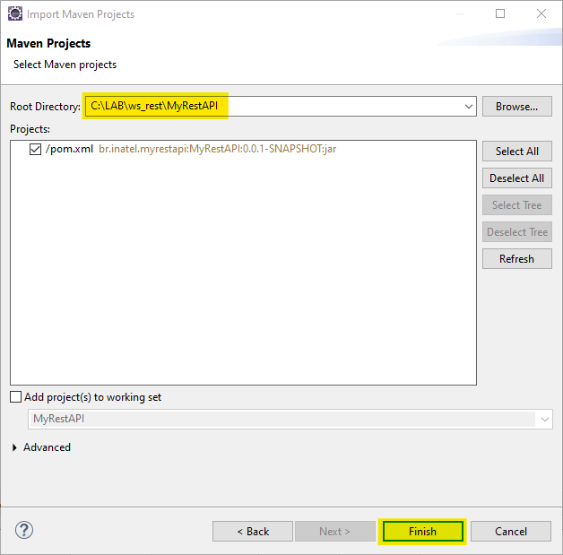
Exercícios
>Descompactar zip para a pasta do repositório do Eclipse
>No Eclipse, importar como projeto Maven:
File > Import
>Expandir Maven > Existing Maven Projects
>Clicar Finish
Importante:
Aguardar o build do projeto

Slide 23
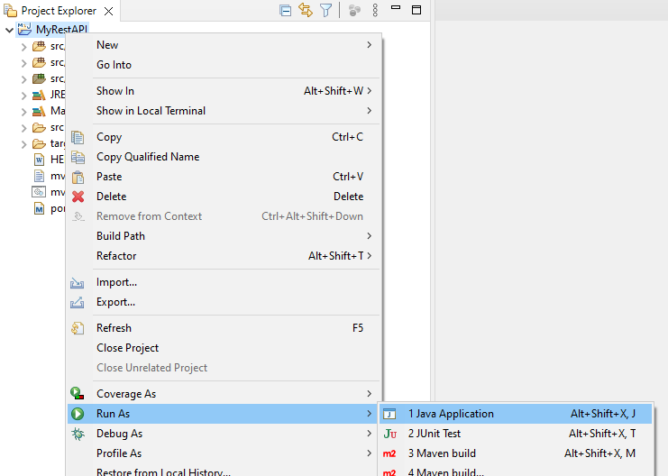
Exercícios
>Subir a aplicação:
a) Na aba Project Explorer, clique da direita no projeto > Run As > Java Application

Slide 24
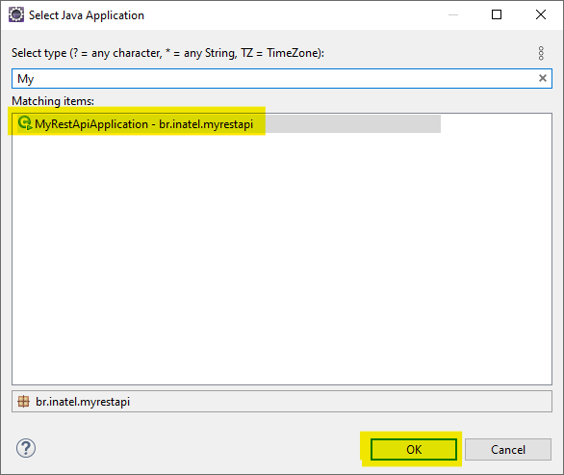
Exercícios
b) Selecionar MyRestApiApplication (use o filtro)
c)Clicar OK

Slide 25
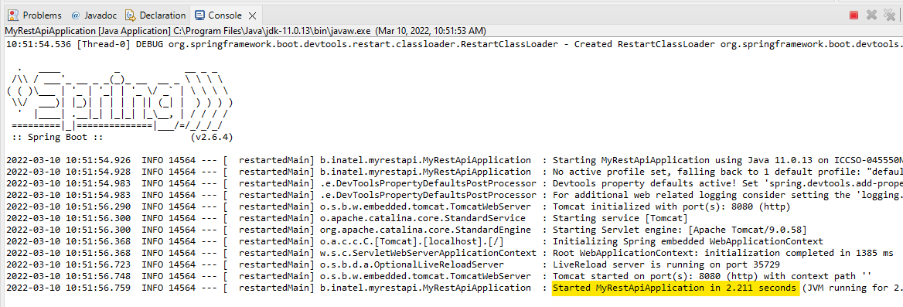
Exercícios
d) Observar a saída do console:

Slide 26
Arquitetura REST no Spring
Cliente
Controller REST
Banco de dados
/uri
Método HTTP
contentType:”JSON”

Slide 27
Controlador REST do Spring
Back-end
Cliente
Controller REST
Banco de dados

Slide 28
Controlador REST do Spring
Controller REST
Cliente
Controller REST
Banco de dados
/api/produto/lista
GET
[
{id:1,
descricao:”..”
}
]
Converte Object -> JSON
contentType:”JSON”

Slide 29
Controlador REST do Spring
Cliente pode ser outro Sistema, Evento JavaScript, Aplicativo Móvel, Dispositivo IoT, …
Controller REST
Cliente
Controller REST
Banco de dados
/api/produto/lista
GET
[
{id:1,
descricao:”..”
}
]
Converte Object -> JSON
contentType:”JSON”
Cliente está desacoplado do CONTROLLER

Slide 30
HelloController
Navegador
HelloController
/hello
GET
processarGetHello()
{
info:”Olá mundo REST”
}
Converte MyMessage -> JSON
contentType:”JSON”

Slide 31
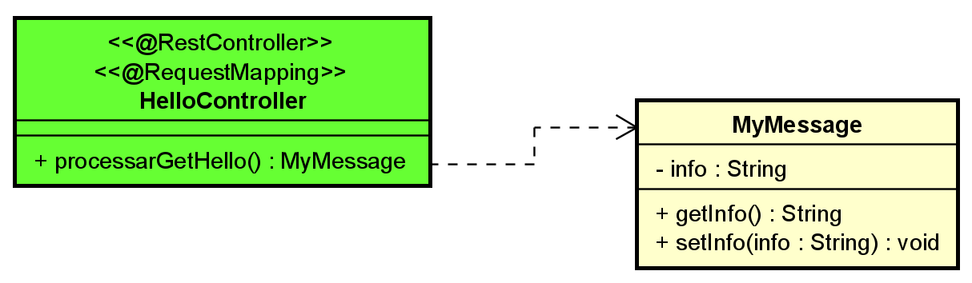
HelloController :: UML

Slide 32
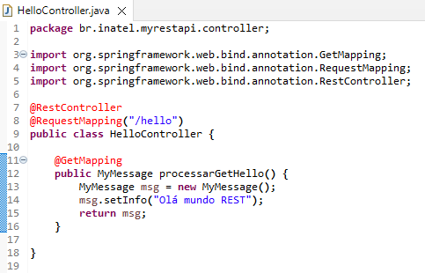
Exercícios
>No pacote br.inatel.myrestapi.controller:
a) Criar classe MyMessage e codificar conforme UML
b) Criar classe HelloController no sub-pacote controller e conforme abaixo:

Slide 33
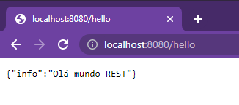
Exercícios
>Abrir o navegador e acessar: localhost:8080/hello

Slide 34
Implementando o Backend de catálogo de cursos
Autor 1
Autor 2
Ano

Slide 35
Título do slide
Autor 1
Autor 2
Ano

Slide 36
Título do slide
Autor 1
Autor 2
Ano

Slide 37
Título do slide
Autor 1
Autor 2
Ano

Slide 38
Título do slide
Autor 1
Autor 2
Ano

Slide 39
Título do slide
Autor 1
Autor 2
Ano

Slide 40
Título do slide
Autor 1
Autor 2
Ano

Slide 41
Título do slide
Autor 1
Autor 2
Ano

Slide 42
Título do slide
Autor 1
Autor 2
Ano

Slide 43
Título do slide
Autor 1
Autor 2
Ano

Slide 44
Exercícios
>

Slide 45
Obrigado

